Slide 1
UỶ BAN NHÂN DÂN QUẬN TÂN BÌNH Trường Tiểu học YÊN THẾ
DẠY TRỰC TUYẾN
LỚP MỘT
-----o0o-----
MÔN TỰ NHIÊN XÃ HỘI
Bài 5: ÔN TẬP CHỦ ĐỀ GIA ĐÌNH ( T2)

Slide 2


Tr. 24

Slide 3
BÀI 5
Ôn tập chủ đề
Gia đình

Slide 4
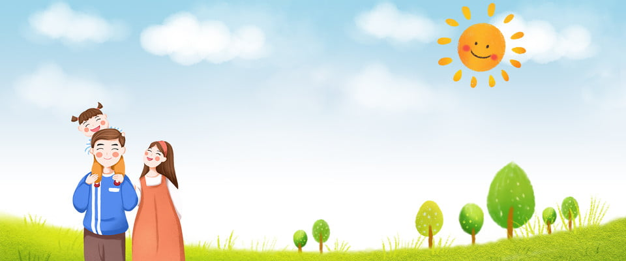
TIẾT 2

Slide 5

Hoạt động khởi động
và khám phá

Slide 6
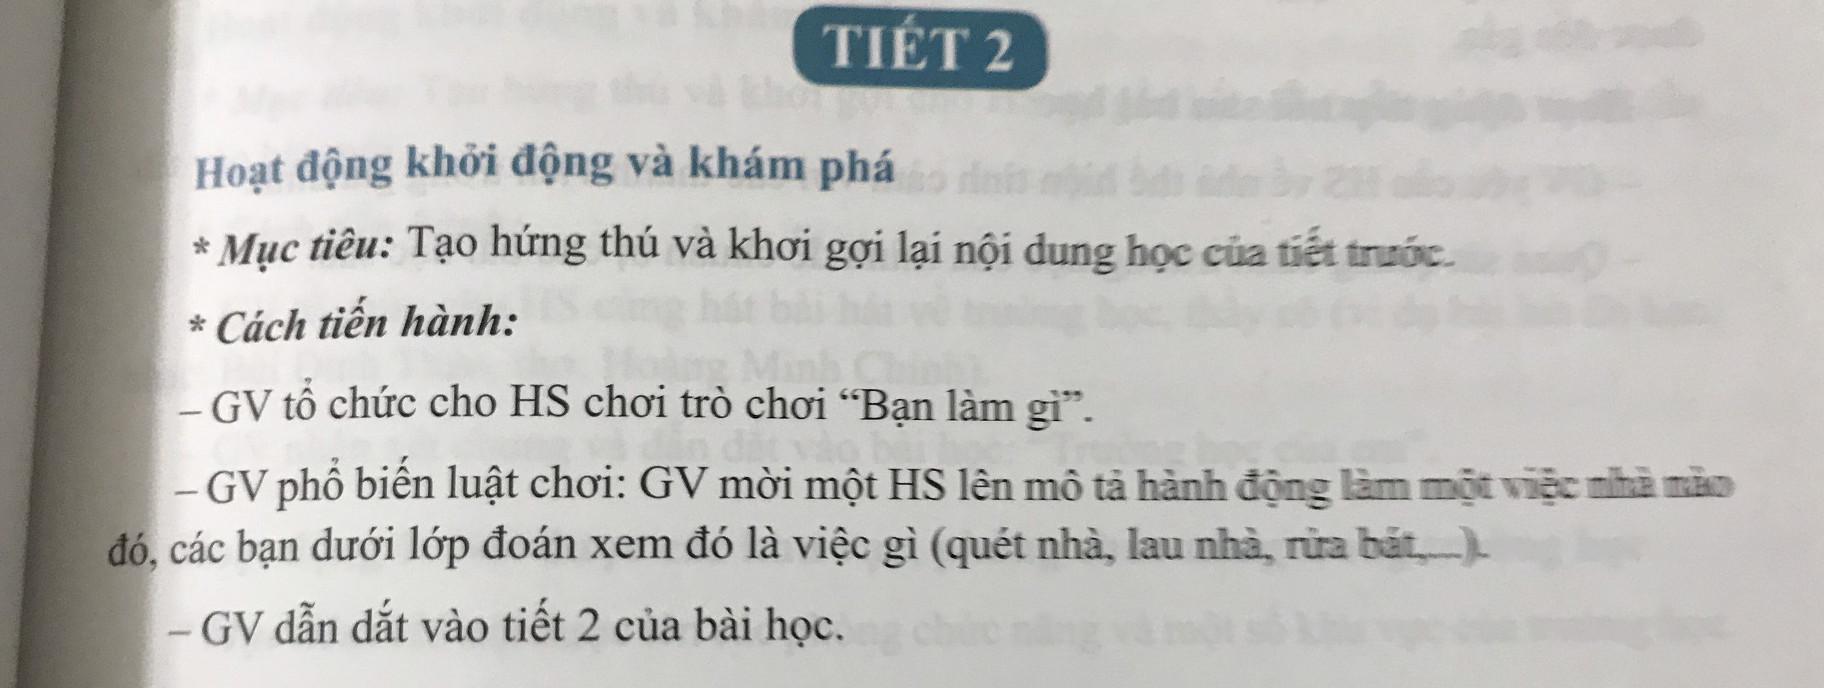

Slide 7

BẠN LÀM GÌ?

Slide 8
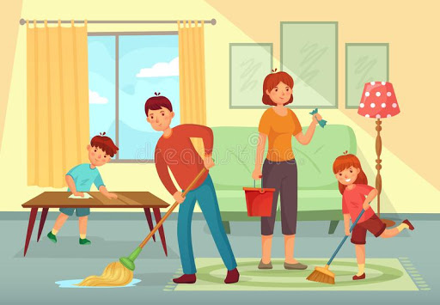
Hoạt động 1:
Tập phân công công việc nhà

Slide 9
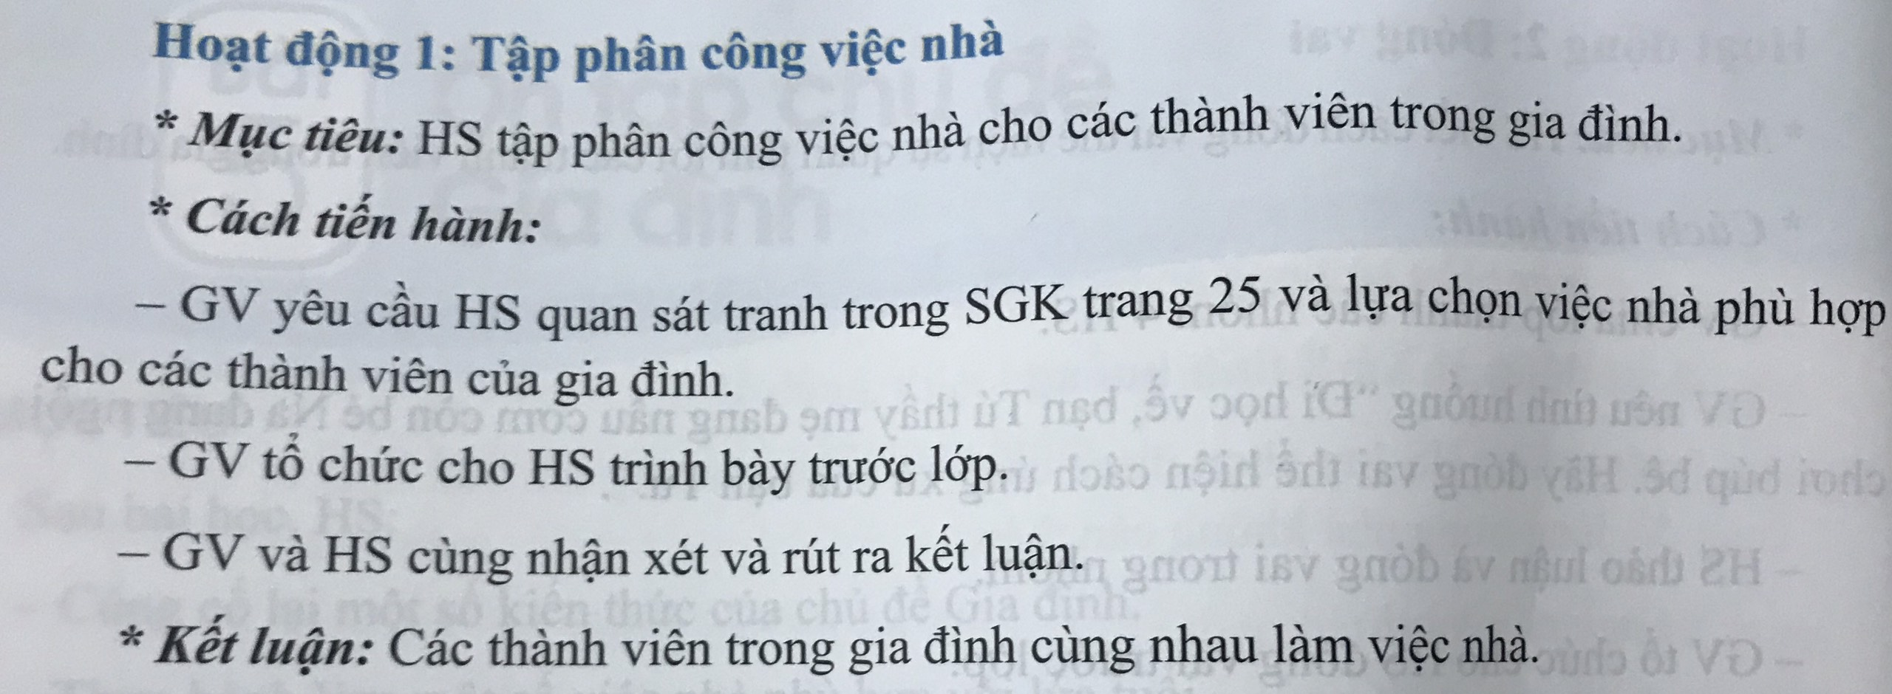

Slide 10
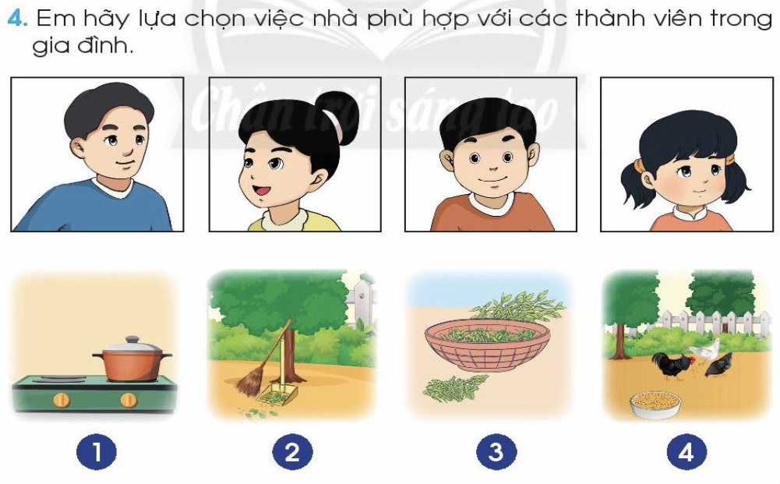

Slide 11
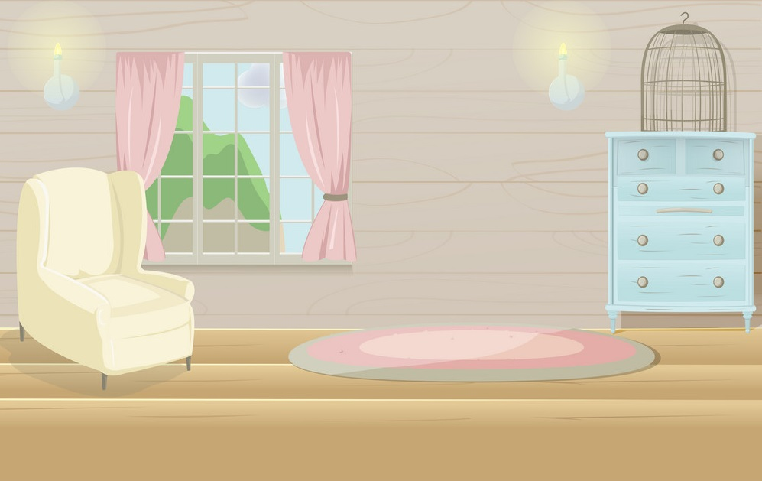
Hoạt động 2:
Nêu cảm nhận về căn phòng yêu thích trong ngôi nhà.

Slide 12
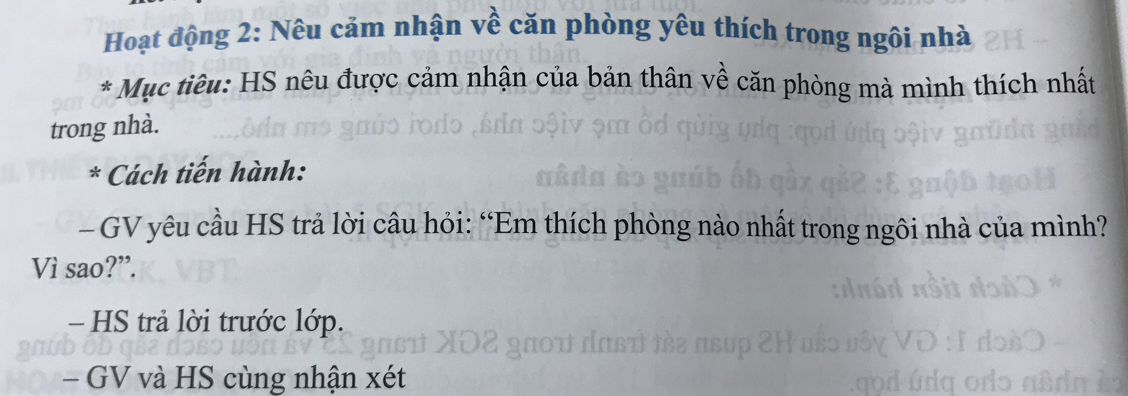

Slide 13
Em thích phòng nào trong ngôi nhà của mình nhất? Vì sao?

Slide 14

Nghỉ giữa tiết

Slide 15

Hoạt động 3:
Xử lý tình huống

Slide 16
Em sẽ làm gì trong các tình huống sau?

Slide 17
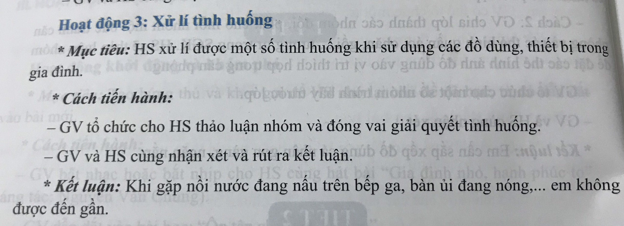

Slide 18
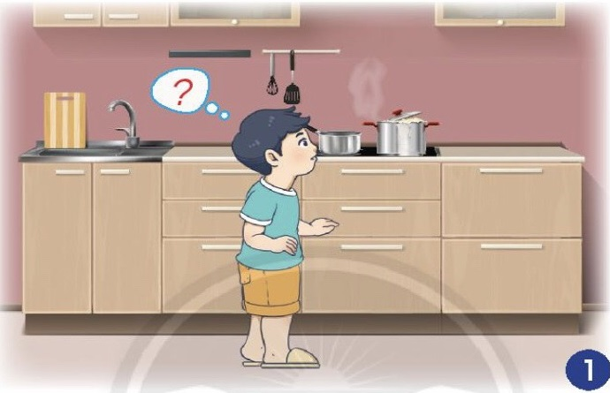

Slide 19
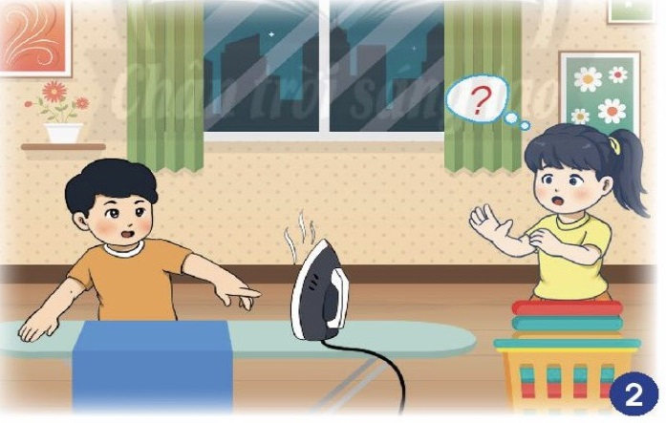

Slide 20
Khi gặp nồi nước đang nấu trên bếp ga, bàn ủi đang nóng… em không được đến gần.

Slide 21

Tr.18

Slide 22
